Slide 1
Introducción
Sistema de Cableado Estructurado

Slide 2
MEDIOS DE TRANSMISION
Los medios de transmisión se pueden clasificar en:
  Guiados; y,
  No Guiados
Los medios de transmisión no guiados tienen que ver con la transmisión de señales de radio frecuencia a través del espacio libre, utilizando antenas.
Notes:
Hjjjjjjjjjjjjjjjjjjjjjjjjjjjjjjjjjjjj

Slide 3

MEDIOS DE TRANSMISION
Una aplicación relacionada con los Sistemas de Cableado Estructurado:
  Wireless LAN
Medios de Transmisión Guiados:
  Conceptos:
    Impedancia característica: La impedancia que si se conecta como carga de una línea de transmisión hace que no existan ondas reflejadas.
    Atenuación: se denomina atenuación de una señal, sea esta acústica, eléctrica u óptica, a la pérdida de potencia sufrida por la misma al transitar por cualquier medio de transmisión. Suele expresarse en decibelios.

Slide 4
MEDIOS DE TRANSMISION
    Diafonía: se dice que entre dos circuitos existe diafonía, denominada en inglés crosstalk (XT), cuando parte de las señales presentes en uno de ellos, considerado perturbador, aparece en el otro, considerado perturbado. La diafonía, en el caso de cables de pares trenzados se presenta generalmente debido a acoplamientos magnéticos.
    Distorsión: puede definirse como la "deformación" que sufre una señal tras su paso por un sistema. La distorsión puede ser lineal o no lineal.

Slide 5
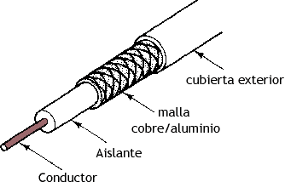
MEDIOS DE TRANSMISION
Cable coaxial: es un cable utilizado para transportar señales eléctricas de alta frecuencia que posee dos conductores concéntricos.

Slide 6
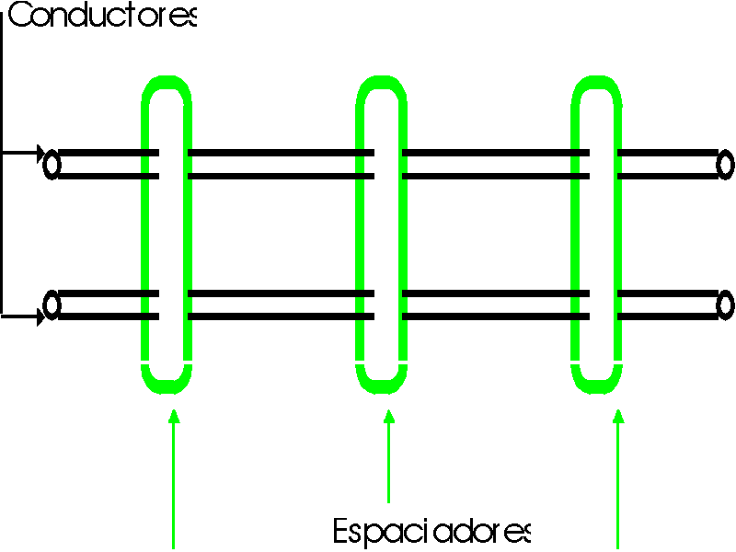
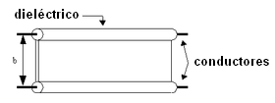
MEDIOS DE TRANSMISION
Cables de alambres paralelos: es un cable en el cual la distancia entre los dos conductores paralelos es mantenida constante gracias a un material dieléctrico o a espaciadores ubicados a intervalos regulares.

Slide 7
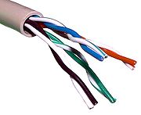
MEDIOS DE TRANSMISION
Cable de pares trenzados: es una forma de conexión en la que dos conductores son entrelazados para disminuir las interferencias electromagnéticas (IEM) de fuentes externas y la diafonía de los cables adyacentes.

Slide 8
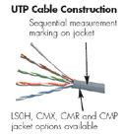
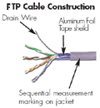
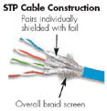
MEDIOS DE TRANSMISION
Tipos de cables de pares trenzados:
  UTP – Unshielded Twisted Pair
  STP – Shielded Twisted Pair
  FTP – Foiled Twisted Pair
  ScTP – Screened Twisted Pair

Slide 9
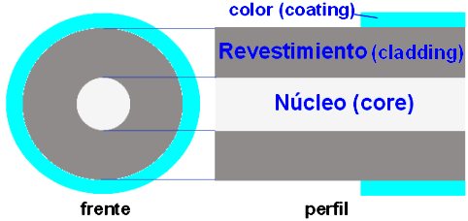
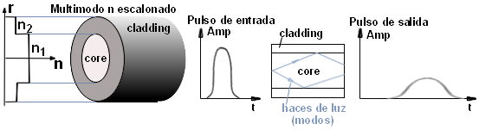
MEDIOS DE TRANSMISION
Fibras ópticas:
  Estructura:
  Multimodo
    De salto de índice (de índice escalonado)

Slide 10
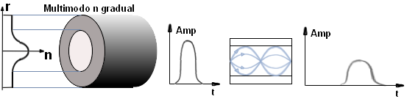
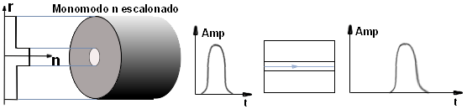
MEDIOS DE TRANSMISION
Fibras ópticas:
  Multimodo
    De índice gradual (50 - 62,5/125 um)
  Monomodo
    De salto de índice (10/125 um)

Slide 11
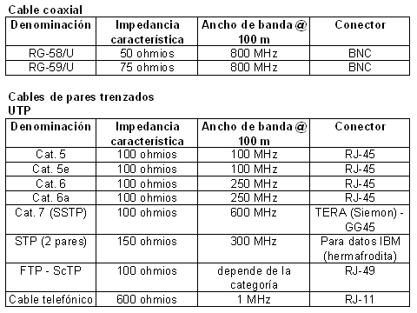
MEDIOS DE TRANSMISION
Resumen de características:

Slide 12
INTRODUCCION
Hasta los primeros años de los 80’s, los edificios se diseñan tomando en cuenta pocas consideraciones respecto de los servicios de comunicaciones que operarán en ellos.
Las compañías de teléfonos instalan cableado telefónico en edificios con cable UTP categoría 1.
Los sistemas de transmisión de datos se instalan después de la ocupación del edificio.

Slide 13
INTRODUCCION
Mediados de los 80’s: IBM desarrolla red Token Ring con cable STP de 2 pares y 150 ohmios. El cable UTP cat. 3 fue introducido como una alternativa al cable STP para aplicaciones a 4 y 16 Mbps.
Aparecimiento de tecnología Ethernet, topología bus, cable coaxial RG-58 de 50 ohmios. Por su gran aceptación y demanda, se impulsó la fabricación de tarjetas con interfaz RJ-45, topología en estrella con cable UTP cat. 3.

Slide 14
INTRODUCCION
Apareció la necesidad de uniformizar los sistemas a través de estándares que permitan la compatibilidad entre productos ofrecidos por diferentes fabricantes.
En 1985 se organizan comités técnicos para desarrollar estándares para cableado de telecomunicaciones, cuyo trabajo final se presentó el 9 de julio de 1991.
Dentro de estos organismos de normalización se puede citar a: ANSI, EIA, TIA, ISO, etc.

Slide 15
INTRODUCCION
Organismos de Normalización:
  ANSI: American National Standards Institute. Administra estándares voluntarios en Estados Unidos. Fundado en 1918.
  EIA: Electronics Industry Association. Fundada en 1924.
  TIA: Telecommunications Industry Association. Fundada en 1985 después del rompimiento del monopolio de AT&T.
  ISO: International Standards Organization. Agencia internacional responsable por el desarrollo de estándares para el intercambio de información.

Slide 16
INTRODUCCION
Principales Estándares:
  EIA/TIA 568-B.1,2,3: Cómo Instalar el Cableado
  EIA/TIA 569: Cómo Enrutar el Cableado
  EIA/TIA 606: Cómo Administrar el Cableado
  EIA/TIA TSB-67 : Cómo Probar el Cableado
Otros estándares internacionales:
  ISO/IEC IS 11801
  CENELEC – Normas Europeas

Slide 17
Comparación entre cableado tradicional y estructurado
Cableado tradicional:
  Cableado separado por cada servicio:
    Voz, Datos, Video, Control, Seguridad
  Multiplicidad de tipos de cable:
    Coaxial, twinaxial, fibra, par trenzado, etc.
  Múltiples rutas de distribución del cableado
  Soporte técnico dependiente del proveedor
  No reusable para nuevas tecnologías
  Percepción de “bajo costo”
  Cambios y adiciones costosas
  Poca o ninguna flexibilidad

Slide 18
Comparación entre cableado tradicional y estructurado
Sistema de Cableado Estructurado:
  Estandarización de materiales, elementos de conectorización e interfaces de conexión.
  Sistema de arquitectura abierta
  Consideraciones y diseño uniforme
  Consistencia, flexibilidad y modularidad en crecimiento, movimiento o conectividad
  Cumplimiento de estándares y normas internacionales

Slide 19
DEFINICIÓN DE UN SISTEMA DE CABLEADO ESTRUCTURADO
Un Sistema de Cableado Estructurado es una única red de cableado dentro de un edificio o grupo de edificios, el cual conecta dispositivos de comunicación de voz, datos, video y control, así como equipos de conmutación y otros sistemas de administración de información, tanto dentro del edificio como a redes externas del mismo.

Slide 20
Objetivos y Ventajas
Definir un sistema de cableado genérico para edificios comerciales, en un ambiente multi-producto y multi-vendedor.
Los requisitos de la norma original aseguran un canal de comunicaciones con un desempeño adecuado para el funcionamiento de las aplicaciones vigentes al momento de su publicación.
Las aplicaciones vigentes al momento de la publicación de esta norma no utilizaban completamente la capacidad disponible en el cable.

Slide 21
Objetivos y Ventajas
Cubrir las necesidades y requisitos de todos los posibles usuarios.
Permitir modificaciones, traslados, ampliaciones y cambios rápidos.
Soportar cualquier servicio de transmisión actual y futuro
Ser lo suficientemente flexible para incorporar novedades tecnológicas en un periodo mínimo de 10 años, sin tener la necesidad de rehacer el cableado del edificio.
Reducir el tiempo de detección de fallas
Asegurar compatibilidad de tecnologías

Slide 22
¿QUÉ DEFINE UN SISTEMA DE CABLEADO ESTRUCTURADO?
Topología
Medio Transmisor
Distancias
Interfaces de Conexión
Requerimientos de desarrollo (parámetros de transmisión de los elementos)

Slide 23
Estándares TIA/EIA
TIA/EIA-568-A: Este antiguo estándar para Cableado de Telecomunicaciones en Edificios Comerciales especificaba los requisitos mínimos de cableado para telecomunicaciones, la topología recomendada y los límites de distancia, las especificaciones sobre el rendimiento de los aparatos de conexión y medios, y los conectores y asignaciones de pin.
TIA/EIA-568-B: El actual estándar de Cableado especifica los requisitos sobre componentes y transmisión para los medios de telecomunicaciones. El estándar TIA/EIA-568-B se divide en tres secciones diferentes: 568-B.1, 568-B.2 y 568-B.3.

Slide 24
Estándares TIA/EIA
TIA/EIA-568-B.1 especifica un sistema genérico de cableado para telecomunicaciones para edificios comerciales que admite un entorno de múltiples proveedores y productos.
TIA/EIA-568-B.1.1 es una enmienda que se aplica al radio de curvatura del cable de conexión UTP de 4 pares y par trenzado apantallado (ScTP) de 4 pares.
TIA/EIA-568-B.2 especifica los componentes de cableado, transmisión, modelos de sistemas y los procedimientos de medición necesarios para la verificación del cableado de par trenzado.
TIA/EIA-568-B.2.1 es una enmienda que especifica los requisitos para el cableado de Categoría 6.
TIA/EIA-568-B.3 especifica los componentes y requisitos de transmisión para un sistema de cableado de fibra óptica.

Slide 25
Estándares TIA/EIA
TIA/EIA-569-A: El estándar para Recorridos y Espacios de Telecomunicaciones en Edificios Comerciales, especifica las prácticas de diseño y construcción dentro de los edificios y entre los mismos, que admiten equipos y medios de telecomunicaciones.
TIA/EIA-606-A: El estándar de Administración para la Infraestructura de Telecomunicaciones de Edificios Comerciales incluye estándares para la rotulación del cableado. Los estándares especifican que cada unidad de terminación de hardware debe tener una identificación exclusiva. También describe los requisitos de registro y mantenimiento de la documentación para la administración de la red.
TIA/EIA-607-A: Los estándares sobre Requisitos de Conexión a Tierra y Conexión de Telecomunicaciones para Edificios Comerciales, admiten un entorno de varios proveedores y productos diferentes, así como las prácticas de conexión a tierra para varios sistemas que pueden implentarse en las instalaciones del cliente. El estándar especifica los puntos exactos de interfaz entre los sistemas de conexión a tierra y la configuración de la conexión a tierra para los equipos de telecomunicaciones. El estándar también especifica las configuraciones de la conexión a tierra y de las conexiones necesarias para el funcionamiento de estos equipos.

Slide 26
TIA/EIA-568-B.1 Propósito
Establece un estándar de cableado de telecomunicaciones genérico que soporta un ambiente multi-vendedor.
Habilita la planificación e instalación de un sistema de cableado estructurado para edificios comerciales.
Establece criterios técnicos y de rendimiento para varias configuraciones de los sstemas de cableado.

Slide 27
TIA/EIA 568-B1 Alcance
ESPECIFICA:
  Requerimientos mínimos para cableado de telecomunicaciones en un ambiente de oficinas.
  Topología y distancias recomendadas
  Parámetros de los medios de transmisión, que determinan el rendimiento.
  Conectores y asignación de pines.
  La vida útil de los sistemas de cableado de telecomunicaciones debe exceder los 10 años.

Slide 28
TIA/EIA 568-B1 Alcance
SE APLICA A:
    Edificios comerciales
    Ambiente de oficinas

Slide 29
TIA/EIA 568-B.1 Elementos
Seis subsistemas de un sistema de cableado estructurado:
  Cableado Horizontal (cláusula 4)
  Cableado vertical/principal (cláusula 5)
  Área de Trabajo (cláusula 6)
  Cuartos de telecomunicaciones (cláusula 7)
  Cuarto de equipos (cláusula 8)
  Facilidades de entrada de servicios (cláusula 9)

Slide 30
Elementos de un Sistema de Cableado Estructurado
Cableado Horizontal
TR
WA
HC
TR: Cuarto de Telecomunicaciones.
WA: Area de Trabajo.
ER: Cuarto de Equipos.
AI: Acometida de Entrada
Cableado Vertical
(Backbone o Riser)
TR
ER
AI
Acometida Telefónica

Slide 31
TIA/EIA 568-B.1 Cableado Horizontal
Se define desde el área de trabajo hasta el closet de telecomunicaciones.
Incluye:
  Cable
  Salida/Conector en el Área de Trabajo
  Terminaciones mecánicas
  Patch cords o jumpers en el Cuarto de Telecomunicaciones
  Puede incluir puntos de consolidación o salidas de múltiples usuarios(MUTO).

Slide 32
TIA/EIA 568-B.1 Cableado Horizontal
Deber ser de topología tipo estrella
Cada salida debe ser conectada a un cuarto de telecomunicaciones
El cableado debe finalizar en el cuarto de telecomunicaciones del mismo piso del área a la que se está dando servicio

Slide 33
TIA/EIA 568-B.1 Cableado Horizontal
Componentes eléctricos específicos de la aplicación:
  No deben ser instalados como parte del cableado horizontal.
  Si es necesario, deben estar expuestos (fuera de las placas de pared)
Se permite un punto de transición o un punto de consolidación en el cableado horizontal.

Slide 34
TIA/EIA 568-B.1 Cableado Horizontal
Distancias horizontales:
  Máximo 90 metros
  Se permiten 10 metros adicionales para cables de conexión (si se usa una salida de múltiples usuarios las distancias se modifican)
Cruzada
5m
10m para cables de conexión
90m
5m

Slide 35
TIA/EIA 568-B.1 Cableado Horizontal
CABLES RECONOCIDOS:
  Cuatro pares, trenzados, 100 ohm (UTP o ScTP)
    TIA/EIA 568 .B2
  Dos pares, trenzados, 150 ohm (STP)
    TIA/EIA 568 .B2 (se espera sea removido en la próxima revisión)
  Dos o más cables de fibra óptica de 62.5/125 o 50/125 micras
    TIA/EIA 568 B.3

Slide 36







Fabricantes

Slide 37
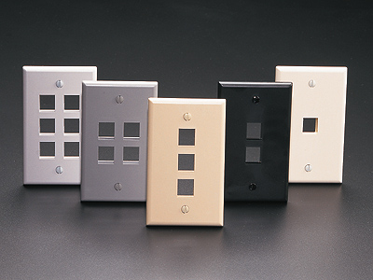
TIA/EIA 568-B.1 Cableado Horizontal
Un mínimo de dos salidas por cada área de trabajo
  Uno debe ser UTP de 100 ohms de cuatro pares (se recomienda cat. 6)

Slide 38
TIA/EIA 568-B.1 Cableado Horizontal
La segunda salida debe ser uno de los medios reconocidos:
  Cable UTP de 100 ohms de cuatro pares (Cat. 6)
  Cable de fibra óptica de 62.5/125 micras o 50/125 micras de dos fibras

Slide 39
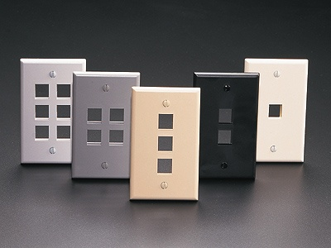
TIA/EIA 568-B.1 Cableado Horizontal
Un mínimo de dos salidas por cada área de trabajo
  Uno debe ser UTP de 100 ohms de cuatro pares (Cat. 3 mínimo, se recomienda cat. 5e )

Slide 40
TIA/EIA 568-B.1 Cableado Horizontal
La segunda salida debe ser uno de los medios reconocidos:
  Cable UTP de 100 ohms de cuatro pares (Cat. 5e)
  Cable de fibra óptica de 62.5/125 micras o 50/125 micras de dos fibras

Slide 41
TIA/EIA 568-B.1 Cableado Vertical
Se define como la interconexión entre cuartos de telecomunicaciones, cuarto de equipos y entrada de servicios.
También incluye cableado entre edificios.

Slide 42
TIA/EIA 568-B.1 Cableado Vertical
Incluye:
  Cables
  Conexiones cruzadas principales e intermedias.
  Terminaciones mecánicas
  Patch cords o jumpers usados para conexiones cruzadas entre cableados principales.

Slide 43
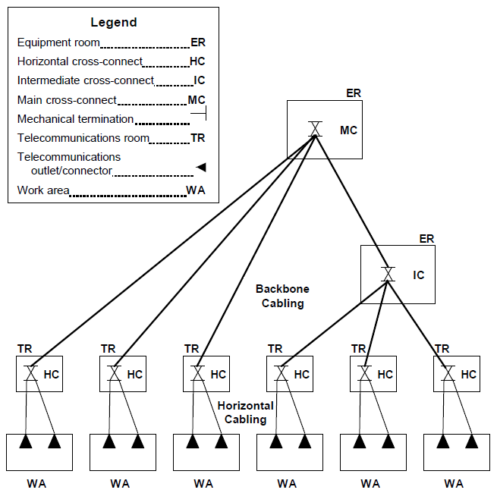
TIA/EIA 568-B.1 Cableado Vertical

Slide 44
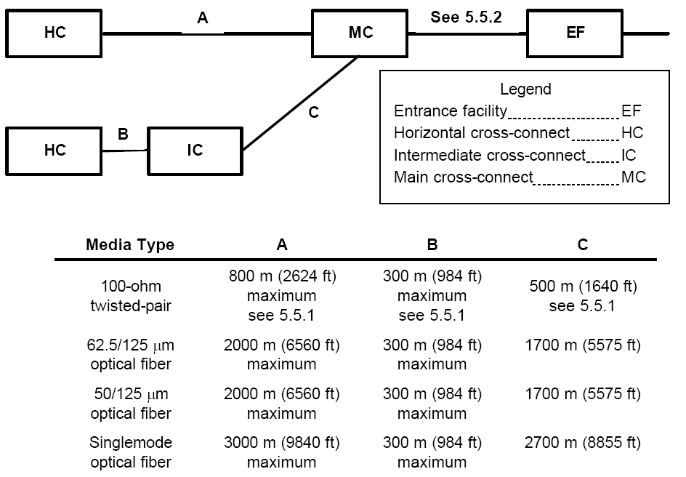
TIA/EIA 568-B.1 Cableado Vertical

Slide 45
TIA/EIA 568-B.1 Área de Trabajo
Se extiende desde la placa de pared hasta el equipo del usuario.
Diseñado para cambios, modificaciones y adiciones fáciles.

Slide 46
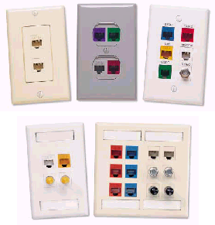
Face Plate

Slide 47



MODULAR FURNITURE FACE PLACE

Slide 48

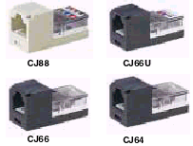
Mini Jack

Slide 49
TIA/EIA 568-B.1 Área de Trabajo
SALIDA / CONECTOR 100 ohm UTP o ScTP
  El cable debe terminar en un jack modular de ocho posiciones.
  Debe llenar los requisitos de IEC 60603-7
  Asignaciones pin/par:
    T568A
    T568B (Opcional)

Slide 50
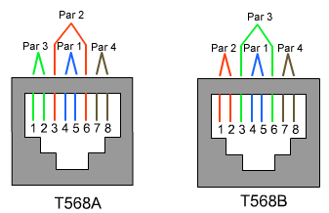
TIA/EIA - 568-B.1
Asignaciones PIN/PAR de un jack de ocho posiciones:

Slide 51
TIA/EIA 568-B.1 Area de Trabajo
SALIDA / CONECTOR FIBRA OPTICA
  El cableado debe terminar en un conector duplex para fibra óptica cumpliendo los requerimientos de TIA/EIA 568 B.3

Slide 52
TIA/EIA 568-B.1 Área de Trabajo
CABLES DE CONEXION:
  Patch cords o jumpers deben cumplir con los requisitos de desempeño de TIA-EIA 568 B.2 y B.3

Slide 53
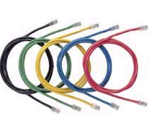
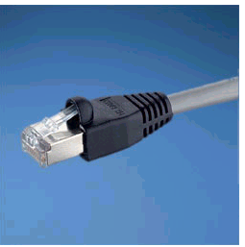
Patch Cords

Slide 54
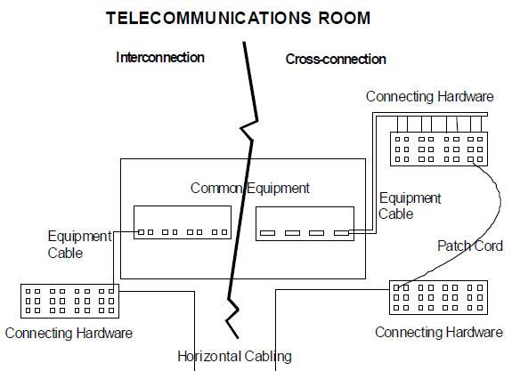
TIA/EIA 568-B.1 Interconexión vs. Conexión Cruzada

Slide 55
TIA/EIA 568-B.1 Interconexión vs. Conexión Cruzada
Interconexión: Es un esquema de conexión que emplea hardware de conexión, para la conexión directa de un cable con otro cable, sin un patch cord o jumper.
Conexión Cruzada: Es un esquema de conexión entre corridas de cable, subsistemas y equipos, usando patch cords o jumpers que se conectan a hardware de conexión en cada extremo.

Slide 56
TIA/EIA-568-B.1
Cableado en oficinas abiertas
Cuando se instala una corrida de una distancia considerable, y después se hacen cambios en los muebles modulares, se tiene que desechar todo el cable desinstalado??
$

Slide 57
TIA/EIA-568-B.1
Cableado en oficinas abiertas
Se buscó un modo para que se manejara un sistema centralizado y que pudiera ofrecer facilidad para remodelaciones y cambios en oficinas abiertas.
Únicamente se puede utilizar este esquema en sistemas de muebles modulares.

Slide 58
TIA/EIA-568-B.1
Cableado en oficinas abiertas
MUTO (Multi User Telecom Outlet)
  Cables horizontales terminan en un lugar común.
  Los cables de conexión (patch cord) de estación son ruteados directamente del MUTO al área de trabajo.
  Es la solución preferida para aplicaciones donde se anticipan MOVIMIENTOS FRECUENTES.

Slide 59
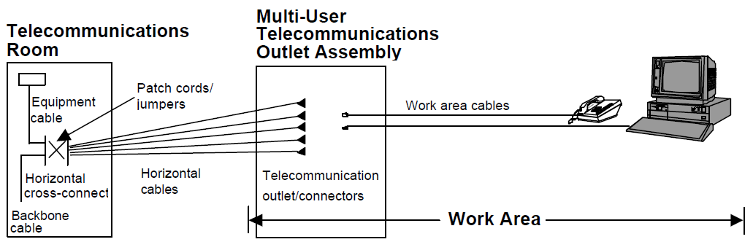
TIA/EIA-568-B.1
Cableado en oficinas abiertas

Slide 60
TIA/EIA-568-B.1
Cableado en oficinas abiertas
Cada MUTO debe dar servicio a un máximo de 12 áreas de trabajo.
Debe ser fácilmente accesible y no estar localizado en un piso o techo falso.
Debe quedar instalado permanentemente.

Slide 61
TIA/EIA-568-B.1
Cableado en Oficinas Abiertas
Aun cuando la distancia al MUTO sea menor a 70 mts, la longitud máxima del cable de conexión (patch cord) de estación no deberá rebasar 22 mts para 24 AWG.
Para fibra óptica, cualquier combinación de cables del cableado horizontal, cables del área de trabajo, patch cords y cables de los equipos no deberían exceder 100 m (328 pies).

Slide 62
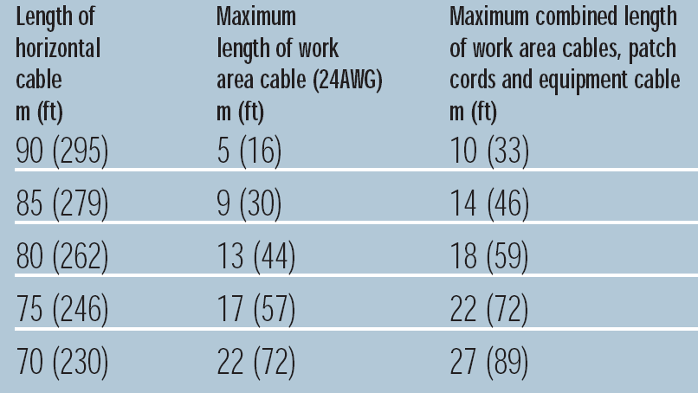
TIA/EIA-568-B.1
Cableado en Oficinas Abiertas
La longitud máxima del cable del área de trabajo se determina de acuerdo con la siguiente tabla:

Slide 63
TIA/EIA-568-B.1
Cableado en Oficinas Abiertas
PUNTO DE CONSOLIDACION:
  Es un punto de interconexión en el cableado horizontal.
  Es el sistema preferido cuando se anticipa una cantidad limitada de cambios.
  No es un empalme:
    Mínimo 200 ciclos de re-conexión
      Plug/Jack
      Conector tipo 110

Slide 64
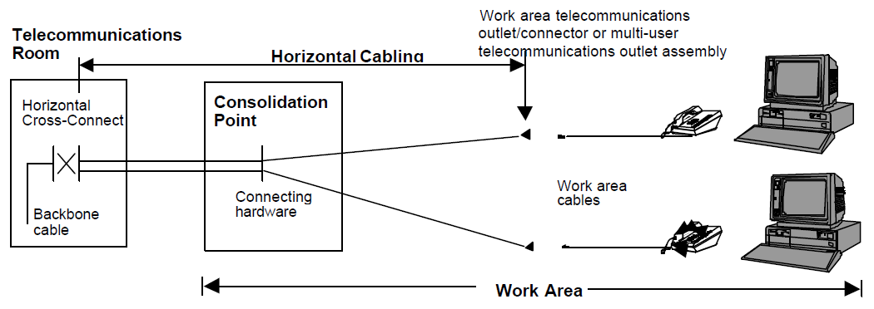
TIA/EIA-568-B.1
Cableado en Oficinas Abiertas

Slide 65
TIA/EIA-568-B.1
Cableado en Oficinas Abiertas
NUNCA se usará un punto de consolidación como “Cross-connection”
No se permite más que un solo punto de consolidación entre cada corrida de cable
No se puede colocar el punto de consolidación a menos de 15 metros del CT.

Slide 66
TIA/EIA-568-B.1
Cableado en Oficinas Abiertas
Cada PC debe dar servicio a un máximo de 12 áreas de trabajo.
Debe ser completamente accesible
Debe quedar instalado permanentemente.
La distancia del enlace está limitada a 90 mts (+10 mts de cable de conexión patch cord).

Slide 67
TIA/EIA-568-B.1
Cuarto de Telecomunicaciones
Area exclusiva dentro de un edificio para el equipo de telecomunicaciones.
Su función principal es la terminación del cableado horizontal y vertical (principal).

Slide 68
TIA/EIA-568-B.1
Closet de Telecomunicaciones
Todas las conexiones entre los cables horizontales y verticales deben ser “cross-connects”.
Las conexiones de los cables de equipo al cableado horizontal o vertical pueden ser interconexiones o conexiones cruzadas.
Deben ser diseñados de acuerdo con TIA/EIA-569.

Slide 69
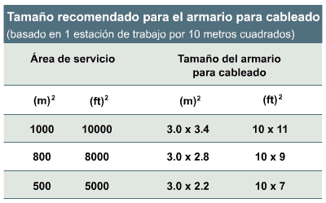
Cuarto de Telecomunicaciones

Slide 70
TIA/EIA –568-B.1
Cuarto de Equipo
Es distinto de un cuarto de Telecomunicaciones debido a la complejidad del equipo que contiene.
“Hub” primario para la distribución vertical.
Debe proveerse un ambiente controlado
Debe ser diseñado de acuerdo con TIA/EIA-569-A

Slide 71
TIA/EIA –568-B.1
Entrada de Servicios
Consiste en cables, accesorios de conexión, dispositivos de protección y demás equipos necesarios para conectar el edificio a servicios externos.
Puede conectar el punto de demarcación.
Protección eléctrica establecida por códigos eléctricos aplicables.
Deben ser diseñadas de acuerdo a TIA/EIA-569-A

Slide 72
TIA/EIA –568-B.1
Requerimientos de instalacion
PRECAUCION EN EL MANEJO DEL CABLE:
  Evitar tensiones en el cable
  Los cables no deben enrutarse en grupos muy apretados.
  Utilizar rutas de cable y accesorios apropiados.

Slide 73
TIA/EIA – 568-B.1
Requerimientos de instalacion
100 ohms UTP y ScTP
Radios de giro cableado horizontal
  UTP 4 pares sin tensión=4 veces el diámetro del cable.
  ScTP 4 pares sin tensión=8 veces el diámetro del cable.
Radios de giro cableado vertical (principal)
  UTP multipar = 10 veces el diámetro del cable

Slide 74
TIA/EIA – 568-B.1
Requerimientos de instalacion
100 ohms UTP y ScTP (cont.)
  Destrenzar los pares
    ½” para el cable de la categoria 5e
    3” para los cables de las categorias 3
  Tensión máxima para aplicar
    11.34 Kg. (25 lbf)
  Patch Cords
    Deben ser al menos de la misma categoría del cableado horizontal.
    No se deben fabricar en campo
  El cable “drain” del cable ScTP deberá estar conectado a tierra como especifica TIA/EIA 607

Slide 75
TIA/EIA – 568-B.1
Requerimientos de instalacion
FIBRA OPTICA
  Radio de giro cable horizontal de 2 y 4 fibras = 1”
  Tensión máxima cable horizontal = 50 lbf
  Radio de giro cable vertical (principal) = 10 veces el diámetro del cable sin tensión y 15 veces con tensión.

Slide 76
TIA/EIA – 568-B.1
Requerimientos de instalacion
FIBRA OPTICA
  El conector debe:
    Permitir una conexión fácil
    Asegurar Polaridad

Slide 77
TIA/EIA – 568-B.1
Desempeño y pruebas
Solamente cable UTP de 4 pares 100 ohms.
Puede también aplicarse al cable blindado (ScTP)

Slide 78
TIA/EIA–568-B.1
Desempeño y pruebas
CANAL
  Incluye 90 mts. de cable horizontal, accesorios de conexión, cable de conexión en al área de trabajo, conector/salida, punto de transición o consolidación opcional, 2 conexiones en el cuarto de telecomunicaciones

Slide 79
DEFINICION DE CANAL
INTERCONEXIÓN HORIZONTAL
3m máx
CABLEADO HORIZONTAL
PANEL DE CONEXIONES
Probador de campo
- - - - -
CABLE DE CONEXIONES (máx. 7 m )
ENLACE = 90 m
- - - - -
EQUIPO ACTIVO
Probador de campo
CANAL = 100 m
INICIO DEL CANAL
FIN DEL CANAL

Slide 80
TIA/EIA–568-B.1
Desempeño y pruebas
ENLACE PERMANENTE:
  Incluye 90 mts de cable horizontal, un conector en cada extremo, punto de transición o consolidación opcional.
  Excluye la porción del cable para conectar el equipo de prueba.

Slide 81
DEFINICION DE ENLACE PERMANENTE
Cable de prueba de 2 m
Cable de prueba de 2m
Cableado horizontal
Probador
Salida
Area de trabajo
Punto de consolidación
Bloque de panel de conexiones
90 m.
Probador
Inicio del enlace
Fin del enlace

Slide 82
TIA/EIA–568-B.1
Desempeño y pruebas
Parámetros de prueba
  Mapa de cables
  Longitud
  Pérdidas de inserción
  Next
  PS Next
  El Fext
  PS ELFext
  Pérdidas de retorno
  Tiempo de propagación
  Diferencia en tiempo de propagación

Slide 83
TIA/EIA–568-B.1
Desempeño y pruebas
MAPA DE CABLES
  Pretende verificar una terminación correcta de los pines
  Indica:
    Continuidad
    Cortos circuitos
    Pares divididos, cruzados, invertidos.

Slide 84
TIA/EIA–568-B.1
Desempeño y pruebas
LONGITUD
  Longitud del cable entre dos puntos extremos
  No está destinado para medidas precisas debido a la incertidumbre del “NVP” 10%
  Longitud Máxima del enlace permanente
    90 metros
  Longitud Máxima del enlace canal
    100 metros

Slide 85
TIA/EIA–568-B.1
Desempeño y pruebas
PERDIDAS POR INSERCION
  Medida de pérdida de señal
  Máximo permitido es la suma de:
    Canal: 4 conectores, 10 mts de patch cords 24 AWG, o 8 mts de patch cords 26AWG, 90 mts de cable.
    Permanente: 3 conectores, 90 mts de cable.

Slide 86
TIA/EIA–568-B.1
Desempeño y pruebas
PERDIDA DE RETORNO (RL)
Medición de la señal reflejada causada por imperfecciones y desacoples de impedancia.
Imperfecciones en cables = pérdida de retorno estructural.
Más conectores = más RL
Destrenzado/terminaciones sin calidad = más RL.

Slide 87
TIA/EIA–568-B.1
Desempeño y pruebas
PERDIDA DE RETORNO (RL)
RL

Slide 88
TIA/EIA–568-B.1
Desempeño y pruebas
PERDIDA NEXT (Near End Cross Talk)
  Se aplica una señal a un par y se mide el acoplamiento resultante en otro par.
  Se miden todas las combinaciones
    1-2; 1-3; 1-4; 2-3: 2-4; 4-3

Slide 89

TIA/EIA–568-B.1
Desempeño y pruebas
Ruido acoplado de un par a otro en el extremo cercano (Near End)
Extremo cercano
Extremo lejano

Slide 90
TIA/EIA–568-B.1
Desempeño y pruebas
PSNEXT (Power Sum Next)
MIDE EL NEXT QUE SE ACOPLA A UN PAR SI LOS OTROS 3 PARES TRANSMITEN SIMULTANEAMENTE.
    MEDICION MAS ESTRICTA QUE EL NEXT PAR A PAR.
    REVISA EL RUIDO EN UNA TRANSMISION DE MULTIPLES DISTURBADORES.

Slide 91
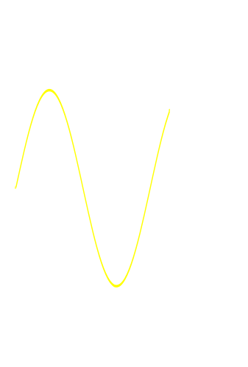
TIA/EIA–568-B.1
Desempeño y pruebas
PSNEXT
Para aplicaciones que usan más de dos pares como 1000 base-T (GbE)
Extremo cercano
Extremo lejano

Slide 92
TIA/EIA–568-B.1
Desempeño y pruebas
DIAFONIA EN EL EXTREMO REMOTO (Far End Crosstalk-FEXT)
  Acoplamiento de la señal sobre los pares adyacentes medido en el extremo remoto
    FEXT (DB)=10 Log (P1/P0)
      P1 ES EL RUIDO GENERADO POR EL ACOPLAMIENTO DE LAS SEÑAL DE OTRO PAR.
      P0 ES LA POTENCIA DE LA SEÑAL SOBRE EL PAR EXCITADO QUE LLEGA A SU RECEPTOR.

Slide 93
TIA/EIA–568-B.1
Desempeño y pruebas
DIAFONIA EN EL EXTREMO REMOTO ECUALIZADA (Equal Level Far End Crosstalk – ELFEXT)
  OBTENIDA AL RESTAR LA ATENUACION DEL FEXT (en Db)
  ELFEXT = FEXT –ATENUACION
  ES ANALOGO AL ACR

Slide 94
TIA/EIA–568-B.1
Desempeño y pruebas
PS ELFEXT
  CONSIDERA EL RUIDO DE DIAFONIA COMBINADA EN UN PAR PRODUCIDA POR LOS OTROS TRANSMITIENDO EN EL EXTREMO LEJANO SIMULTANEAMENTE.

Slide 95
TIA/EIA–568-B.1
Desempeño y pruebas
RETRASO DE PROPAGACION
  RETRASO EN LA SEÑAL DESDE QUE SE TRANSMITE HASTA QUE SE RECIBE
DIFERENCIA DE RETRASO
  LA DIFERENCIA EN EL RETRASO DE LA PROPAGACION ENTRE “EL PAR MAS RAPIDO Y EL PAR MAS LENTO”

Slide 96
TIA/EIA 568-B.2
COMPONENTES DE CABLEADO DE PAR TRENZADO BALANCEADO

Slide 97
TIA/EIA–568-B.2
Componentes de Cableado de Par Trenzado Balanceado
ESTE ESTANDAR ESPECIFICA LOS COMPONENTES DE CABLEADO, DESEMPEÑO DE TRANSMISION Y LOS PROCEDIMIENTOS DE PRUEBA NECESARIOS PARA LA VERIFICACION.

Slide 98
TIA/EIA–568-B.2
Componentes de Cableado de Par Trenzado Balanceado
Categorías de ANSI/TIA/EIA:
Categoría 3 16MHz (10Mbps).
Categoría 4 20MHz (16Mbps).
Categoría 5 100MHz (100Mbps).
Categoría 5e 100MHz. Puede llegar hasta 125MHz (250Mbps).
Categoría 6 250MHz (600Mbps).
Categoría 7 600MHz.

Slide 99
TIA/EIA 568-B.2
CABLE
  CABLE SOLIDO DE 22 A 24 AWG CON CUBIERTA TERMOPLASTICA
  4 PARES TRENZADOS ENTRE SI
  EL DIAMETRO DEL CONDUCTOR AISLADO SERA DE 1.22 MM MAXIMO.

Slide 100
TIA/EIA 568-B.2
CABLE
  CODIGO DE COLORES
  LOS PARES DEBERAN ESTAR TRENZADOS AL MENOS 38 MM (1.5”)
  DIAMETRO MAXIMO DE CABLE 6.35 MM (0.25”)
  RADIO DE GIRO MINIMO 25.4 MM (1”)

Slide 101
TIA/EIA 568-B.2
2
3
Configuraciones permitidas:
  T568A y T568B son las únicas configuraciones permitidas en los pares.
  Par 1
    azul
    blanco- azul
  Par 2
    blanco-tomate
    tomate
  Par 3
    blanco-verde
    verde
  Par 4
    blanco-café
    café
3
1
4
2
1
4
1
2
3
4
5
6
7
8
1
2
3
4
5
6
7
8
T568A
T568B

Slide 102
TIA/EIA 568-B.2
PATCH CORDS (JUMPERS)
  ESTOS PUEDEN SER DE CABLE MULTIFILAR PARA INCREMENTAR LA FLEXIBILIDAD.
  DEBEN CUMPLIR CON EL DESEMPEÑO DEL CABLE HORIZONTAL O PRINCIPAL, EXCEPTO POR LA PERDIDA DE INSERCION QUE SE ACEPTA EN UN 20% POR LA CONSTRUCCION DEL CABLE.

Slide 103
TIA/EIA 568-B.2
PROBADORES DE CAMPO
  DEBEN REPORTAR TANTO PARA ENLACE PERMANENTE COMO PARA CANAL:
    MAPA DE CABLEADO
    PERDIDAS DE INSERCION
    PERDIDAD DE NEXT LOCAL Y REMOTO
    PERDIDAS DE PSNEXT LOCAL Y REMOTO
    ELFEXT PAR A PAR Y POWERSUM
    PROPAGATION DELAY, DELAY SKEW

